Slide 1
Обзор системы «1С:Предприятие 8»
Платформа «1С:Предприятие» как средство разработки бизнес-приложений

Slide 2



Система программ «1С:Предприятие 8»
Система программ «1С:Предприятие 8» включает в себя платформу и прикладные решения, разработанные на ее основе, для автоматизации деятельности организаций и частных лиц.
Сама платформа не является программным продуктом для использования конечными пользователями, которые обычно работают с одним из многих прикладных решений (конфигураций), разработанных на данной платформе.
Такой подход позволяет автоматизировать различные виды деятельности, используя единую технологическую платформу.

Slide 3
Система 1С:Предприятие
Следует сказать о небольшой двойственности терминологии, которая будет использоваться в дальнейшем. Двойственность заключается в употреблении разных терминов для обозначения одного и того же предмета: конфигурация и прикладное решение. Оба эти термина обозначают ту часть системы 1С:Предприятие, которая работает под управлением платформы и которую «видят») все пользователи (бывает, конечно, что пользователи работают и с инструментальными средствами платформы, но это «продвинутые)) пользователи). Употребление одного или другого термина зависит от контекста, в котором ведется изложение.
Если речь идет о действиях разработчика, то употребляется термин конфигурация, поскольку это точный термин 1С:Предприятия.
Термин прикладное решение является более общепринятым и понятным для пользователя системы 1С:Предприятие.

Slide 4
Платформа
Платформа представляет собой framework, в котором функционирует прикладное решение:
Платформа служит фундаментом для построения прикладных решений,
Платформа является средой их исполнения,
Платформа содержит инструментарий, необходимый для разработки, администрирования и поддержки прикладных решений.

Slide 5
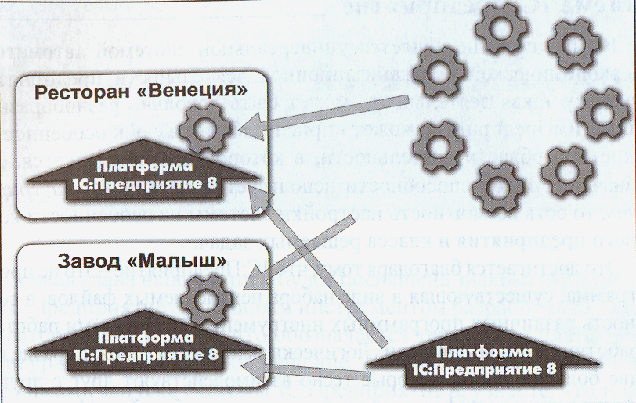
Система 1С:Предприятие
Существует одна платформа (1С:Предприятие 8) и множество конфигураций. Для функционирования какого-либо прикладного решения всегда необходима платформа и какая-либо (одна) конфигурация.
Конфигураций много, а платформа – одна
Сама по себе платформа не может выполнить никаких задач автоматизации, так как она создана для обеспечения работы какой-либо конфигурации. То же самое с конфигурацией: чтобы выполнить те задачи, для которых она создана, необходимо наличие платформы, которая и управляет ее работой.

Slide 6
Система 1С:Предприятие
lС:Предприятие является универсальной системой автоматизации экономической и организационной деятельности предприятия.
Поскольку такая деятельность может быть довольно разнообразной, система lС: Предприятие может «приспосабливаться» к особенностям конкретной области деятельности, в которой она применяется. Для обозначения такой способности используется термин конфигурируемость, то есть возможность настройки системы на особенности конкретного предприятия и класса решаемых задач.
Это достигается благодаря тому, что 1 С:Предприятие - это не просто программа, существующая в виде набора неизменяемых файлов, а совокупность различных программных инструментов, с которыми работают разработчики и пользователи. Логически всю систему можно разделить на две большие части, которые тесно взаимодействуют друг с другом: конфигурацию и платформу, которая управляет работой конфигурации.

Slide 7
Метаданные - способ описания прикладного решения
Прикладное решение не пишется в прямом смысле на языке программирования.
Язык программирования используется только там, где это действительно необходимо.
В основе прикладного решения лежат метаданные.
Они представляют собой структурированное декларативное его описание.
Метаданные образуют иерархию объектов, из которых формируются все составные части прикладной системы и которые определяют все аспекты ее поведения. Фактически, при работе прикладного решения, платформа "проигрывает" (интерпретирует) метаданные, обеспечивая всю необходимую функциональность.

Slide 8
Метаданные - способ описания прикладного решения
Метаданными описываются структуры данных, состав типов, связи между объектами, особенности их поведения и визуального представления, система разграничения прав доступа, пользовательский интерфейс и т.д.
В метаданных сосредоточены сведения не только о том, "что хранить в базе данных", но и о том, "зачем" хранится та или иная информация, какова ее роль в системе, и как связаны между собой информационные массивы.
Использование языка программирования ограничено решением тех задач, которые действительно требуют алгоритмического описания, например, расчета налогов, проверки корректности введенных данных и т.д.

Slide 9
Метаданные - способ описания прикладного решения
Все прикладное решение описывается метаданными в виде совокупности прикладных объектов, выбираемых из определенного набора прототипов (классов).
Каждый такой прототип отвечает за отражение в прикладном решении определенной совокупности объектов или процессов предметной области, имеющих схожие поведенческие характеристики и сходную роль в общей картине решения.
Примерами таких прототипов являются
«Справочники", "Документы", «Регистры накопления»
Все прикладное решение, фактически, состоит из объектов, четко разделенных по тем ролям, которые они играют в прикладном решении

Slide 10
Система 1С:Предприятие
Поскольку задачи автоматизации, как было упомянуто выше, могут быть самыми разными, фирма «1C» и ее партнеры выпускают прикладные решения, каждое из которых предназначено для автоматизации одной определенной области человеческой деятельности.
В качестве примера существующих прикладных решений можно перечислить следующие типовые решения:
1С:Бухгалтерия 8 - универсальная программа массового назначения для автоматизации бухгалтерского и налогового учета, включая подготовку обязательной (регламентированной) отчетности.
Это готовое решение для ведения учета в организациях, осуществляющих любые виды коммерческой деятельности: оптовую и розничную торговлю, комиссионную торговлю (в том числе субкомиссию), оказание услуг, производство и т. д.
- 1С:Предприятие 8. Управление торговлей - в комплексе решает задачи управленческого и оперативного учета, анализа и планирования; автоматизирует торговые, финансовые и складские операции; обеспечивает современный уровень управления предприятием.

Slide 11
Система 1С:Предприятие: прикладные решения
- 1С:Зарплата и Управление Персоналом 8 - предназначена для комплексной автоматизации расчета заработной платы и реализации кадровой политики предприятий. Это прикладное решение нового поколения, в котором учтены как требования законодательства, так и реальная практика работы предприятий, а также перспективные мировые тенденции развития подходов к мотивации и управлению персоналом.
1С:Предприятие 8. Управление производственным предприятием - является комплексным прикладным решением, охватывающим основные контуры управления и учета на производственном предприятии. Решение позволяет организовать комплексную информационную систему, соответствующую корпоративным, российским и международным стандартам и обеспечивающую Финансово-хозяйственную деятельность предприятия.
- 1 С:Консолидация 8 - программный продукт, предназначенный для решения широкого спектра задач по подготовке и анализу корпоративной отчетности групп компаний и филиальных структур в интересах внутренних и внешних потребителей.

Slide 12
Система 1С:Предприятие: конфигурируемость.
Прикладное решение является по сути универсальным и способно удовлетворить потребности самых разных предприятий, работающих в одной области деятельности. Но такая универсальность неизбежно приведет к тому, что на конкретном предприятии будут использоваться далеко не все возможности прикладного решения, а каких-то возможностей в нем будет не доставать.
Вот тут и выходит на передний план конфигурируемость системы, поскольку платформа, помимо управления работы конфигурацией, содержит средства, позволяющие вносить изменения в используемую конфигурацию. Более того, платформа позволяет создать свою собственную конфигурацию «с нуля», если по каким-либо причинам использование типовой конфигурации представляется нецелесообразным. (Поэтому мы так подробно говорим о содержимом платформы 1С).
Для того чтобы обеспечить такие возможности, система 1С:Предприятие имеет различные режимы работы: 1С:Предпрuятие и Конфигуратор.

Slide 13
Система 1С:Предприятие: конфигурируемость.
Режим 1С:Предприятие является основным и служит для работы пользователей системы. В этом режиме пользователи вносят данные, обрабатывают их и получают выходные результаты.
Режим Конфигуратора используется разработчиками и администраторами информационных баз. Именно этот режим и предоставляет инструменты , необходимые для модификации существующей или создания новой конфигурации.

Slide 14
Система 1С, адреса страниц сайта
Главная: http://www.1c.ru/
О фирме: http://www.1c.ru/rus/firm1c/firm1c.htm
Технологическая платформа 1С:Предприятия 8
(версия 8.1.6)
Подробнее на сайте: http://v8.1c.ru/overview/Platform.htm
1С:БУХГАЛТЕРИЯ 8 — ДОСТУПНО И ВСЕРЬЕЗ!
Материал на сайте: http://v8.1c.ru/buhv8/
(В нижней части каждой HTML- страницы гиперссылка: «Дальше»)
Таким образом можно просмотреть обзор по методам и способам бухгалтерского учета в ПО 1С

Slide 15
Система 1С, адреса страниц сайта
Управление торговлей подробно на сайте: http://v8.1c.ru/trade/index.htm
Управление персоналом подробно на сайте: http://v8.1c.ru/hrm/index.htm
Управление производственным предприятием подробно на сайте: http://v8.1c.ru/enterprise/index.htm
1С-Логистика:Управление складом подробно на сайте: http://v8.1c.ru/solutions/1c-logistica.htm

Slide 16
Система 1С, адреса страниц сайта
1С-ВИП Анатех: ABIS.ABC. Управленческий учет и расчет себестоимости подробно на сайте: http://v8.1c.ru/solutions/1c-vipanateh.htm
В левой части каждой страницы приведена таблица с оглавлением, списком литературы и другими сведениями (Можно посмотреть деморолики о системе 1С):

Slide 17
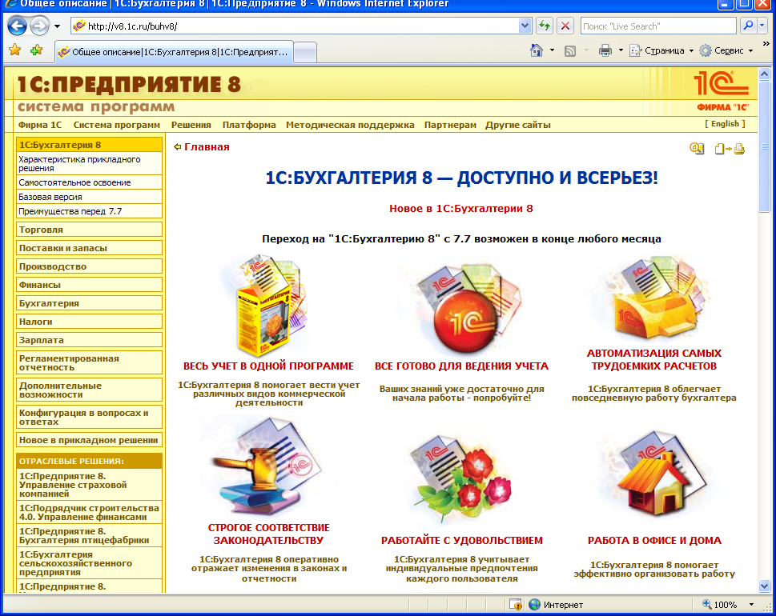
Система 1С, адреса страниц сайта
В левой части каждой страницы приведена таблица с оглавле-нием, списком литературы и другими сведениями (Можно посмотреть деморолики о системе 1С)

Slide 18







































































Единая информационно-управленческая система, построенная на 1С:Управление производственным предприятием и других решениях системы «1С:Предприятие 8»
Notes:
Рассмотрим пример построения Единого информационного пространства, построенного на базе 1С:Управление производственным предприятием и других решениях системы «1С:Предприятие 8»:
1.
На уровне дирекции возможно использовать специальный инструментарий «Монитор эффективности» для контроля важных финансовых и количественных показателей бизнеса, а так же совместное решение 1С:KPI.
2.
Для Финансовой службы и Планового отдела в конфигурации предусмотрены инструменты управления денежными средствами (казначейство) и бюджетирования.
Решение 1С:Консолидация позволяет консолидировать ключевые показатели деятельности, бюджеты и потоки денежных средств, данные отчетности по РСБУ и МСФО. Совместное использование 1С:Консолидации с 1С:Управление производственным предприятием позволяет реализовывать эффективную систему контроллинга и управлять группами компаний на современном уровне.
1С:Документооборот обеспечит поддержку системы документооборота предприятия.
Для предприятий, занимающихся проектной деятельностью, подойдет отраслевое решение 1С:Управление проектной организацией.
3.
Отдел отчетности по международным стандартам может использовать функционал МСФО в 1С:Управление производственным предприятием или специализированное решение 1С:Управление корпоративными финансами с расширенными возможностями по МСФО и бюджетированию.
4.
Бухгалтерия получит весь необходимый инструментарий для регламентированного учета и расчета заработной платы и Информационно-технологическое сопровождение Фирмы «1С». Продукт 1С:Инвентаризация позволит существенно упростить процедуры контроля за сохранностью имущества организации.
5.
Отдел кадров может использовать подсистему Управления персоналом и совместное решение 1С:Оценка персонала. Отдел труда и заработной платы получает расширенный функционал по нормированию трудовых расценок, для автоматизации данных работ есть возможность совместного использования специализированного решения 1С:PDM Управление инженерными данными.
6.
Юридический отдел имеет возможность работы с договорами в едином информационном пространстве с другими службами, используя функции учета договоров в 1С:Управление производственным предприятием и обмена данными по договорам между 1С:Управление производственным предприятием и 1С:Докуменооборот.
7.
Для эффективной работы ИТ службы рекомендуем использовать совместно с 1С:Управление производственным предприятием специализированное решение 1С:ITIL Управление информационными технологиями предприятия, разработанное полностью в среде управляемого приложения 1С:Предприятия 8.2 и позволяющее работать через WEB-клиента из любой точки мира.
8.
Для отдела материально – технического снабжения предоставляются специальные инструменты для управления договорами, планирования и управления закупками, для крупных компаний предназначено решение 1С:МТО Материально-техническое обеспечение, поддерживающее управление закупочной деятельностью компании.
9.
Если деятельность предприятия связана с лабораторной оценкой качества сырья, Лаборатория может отражать результаты замеров в подсистеме Сертификации продукции в 1С:Управление производственным предприятием.
10.
На складах можно использовать складской функционал 1С:Управление производственным предприятием, поддерживающий штрих-кодирование, RFID метки, данные электронных весов и другие необходимые для современной организации учета технологии. Решение 1C-Логистика:Управление складом позволяет максимально эффективно организовать адресное хранение материалов и управление складской логистикой.
11.
Нормирование деятельности производства, осуществляемое в отделе главного технолога и главного конструктора, может осуществляться на должном уровне с использованием единого классификатора структуры изделий в 1С:Управление производственным предприятием и специализированного решения 1С:PDM Управление инженерными данными, позволяющего реализовать систему управления жизненным циклом изделия (PLM). Для предприятий, использующих множество информационных систем как на базе 1С:Предприятия так и на других платформах, будет полезно решение 1С:Управление нормативно-справочной информацией (1С:НСИ).
1С:Документооборот может использоваться как связующее звено управленческих процессов между всеми службами предприятия.
12.
Служба Автоматизированного управления технологическими процессами и контрольно-измерительными приборами и отдел метрологии по достоинству оценят развитые средства интеграции, поддерживаемые 1С:Предприятием 8.2 и позволяющие получать данные в 1С:Управление производственным предприятием практически с любого оборудования, имеющего интерфейс передачи данных.
13.
На производстве в цехах и в производственно-диспетчерском отделе можно использовать функции объемно-календарного и посменного планирования в 1С:Управление производственным предприятием, а также функции управления производством и его диспетчеризации, реализованные в режиме тонкого и WEB-клиента, что позволяет использовать данное ERP-решение даже на устаревшей технике, установленной в цехах и цеховых кладовых.
14
Учету хода выполнения производственных процессов в решении отведено ключевое место, от диспетчеризации до пооперационного контроля и отражения выполнения технологических операций, выпуска полуфабрикатов и готовых изделий в управленческом и регламентированном учете.
Отдел технического контроля осуществляет проверку качества произведенной продукции и вносит соответствующую информацию в подсистему управления сертификацией продукции в 1С:Управление производственным предприятием.
15.
Инженерные службы, включая Отделы Главного механика и Главного энергетика, могут использовать возможности 1С:Управление производственным предприятием по управлению основными средствами и специализированное решение 1С:ТОИР Управление ремонтами и обслуживанием оборудования. Для многих служб предприятия будет полезным использование решения 1С:Инвентаризация и управление имуществом.
16.
Важно отметить, что планирование продаж, производства и снабжения осуществляется в единой подсистеме планирования 1С:Управление производственным предприятием с использованием информации со всех подразделений предприятия.
Особое внимание уделяется установлению и поддержке информативных контактов с клиентами. Автоматизировать данную деятельность позволит подсистема CRM, входящая в состав решения, а при необходимости расширения ее функционала – специализированное решение 1С:CRM.
17.
После того, как продукция произведена, она поступает на склад и отдел сбыта может осуществлять ее продажи. Отдел сбыта использует возможности управления договорами в 1С:Управление производственным предприятием, а так же подсистему Управления продажами.
Совместное использование 1С:Управление производственным предприятием и перечисленных ранее логистических и транспортных решений позволяет осуществлять управление цепочками поставок.
Если предприятие имеет свою розничную сеть, рекомендуется совместно с 1С:Управление производственным предприятием использовать фронт-офис решения 1С:Розница, при этом конфигурация будет выполнять роль хэд-офиса и бэк-офиса.
Если предприятие осуществляет сервисное обслуживание своих потребителей, оно может использовать решение 1С:Управление сервисным центром.
18.
Зачастую предприятия используют удаленные склады, работу которых удобно автоматизировать в единой базе на основе 1С:Управление производственным предприятием через WEB-клиента.
Смежники предприятия могут работать с ограниченным доступом к системе, используя WEB-клиента 1С:Предприятия 8.2: это позволяет с одной стороны организовать эффективную систему электронной коммерции, с другой стороны избежать рисков доступа к конфиденциальной информации.
19.
Если предприятие использует автотранспорт, можно использовать решение 1С-Логистика: Управление перевозками. Для транспортного цеха рекомендуется использовать решение 1С:Управление автотранспортом, позволяющее оптимизировать расходы на ГСМ и решение 1С:Спутниковый мониторинг ГЛОНАСС/GPS позволяющее в оперативном режиме контролировать работу транспортного парка предприятия.
20.
В отделе капитального строительства может использоваться решение 1С:Управление строительной организацией.
21.
Служба эксплуатации может использовать решение 1С:Аренда и управление недвижимостью, интегрирующееся в 1С:Управление производственным предприятием и автоматизирующее на современном уровне работу данной службы.
22.
Крупные предприятия, использующие продукты 1С, могут автоматизировать деятельность заводских гостиницы и столовой с помощью решений 1С:Отель, 1С:Общепит, 1С:Ресторан.
На схеме приведены только основные решения для бизнеса, их спектр шире, учитывая десятки отраслевых и специализированных разработок.
Таким образом на практике можно подобрать решение практически для любого подразделения или службы предприятия и интегрировать его в единое информационно-управленческое пространство 1С:Предприятия 8.

